Slide 1
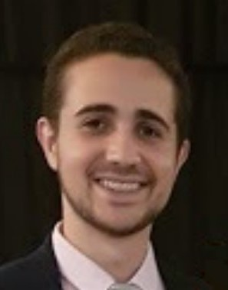
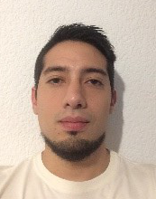

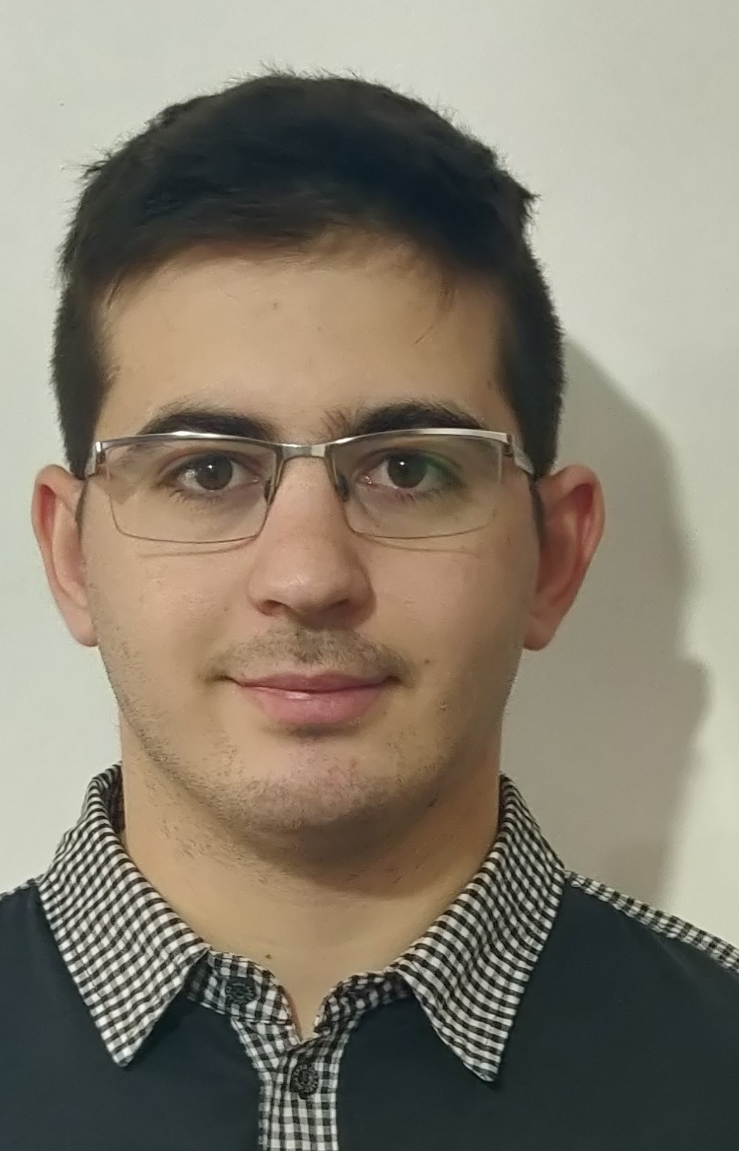
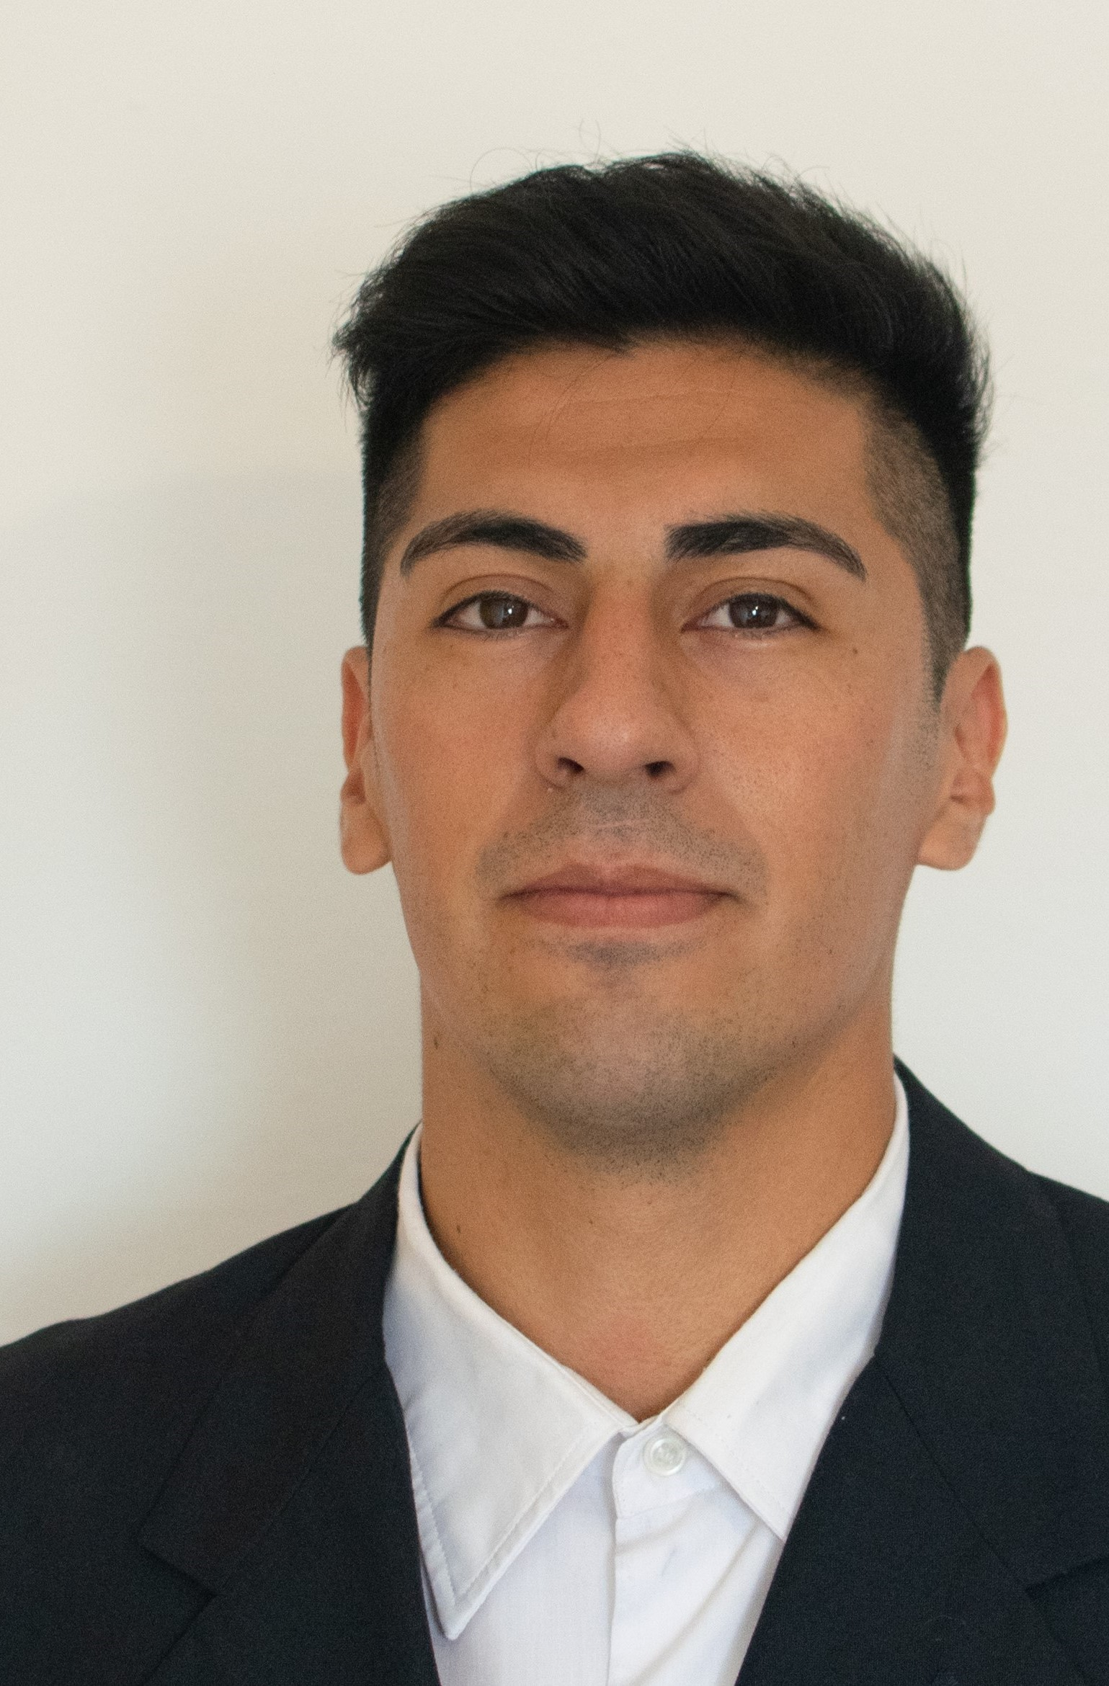
Anteproyecto Monitoreo de variables de suelo para control fúngico en campos de azafrán.
UTN
Mayco Cussa
66871
Franco Castro
67432
Facundo Navarro
63809
Jonathan Nobile
69325

Slide 2
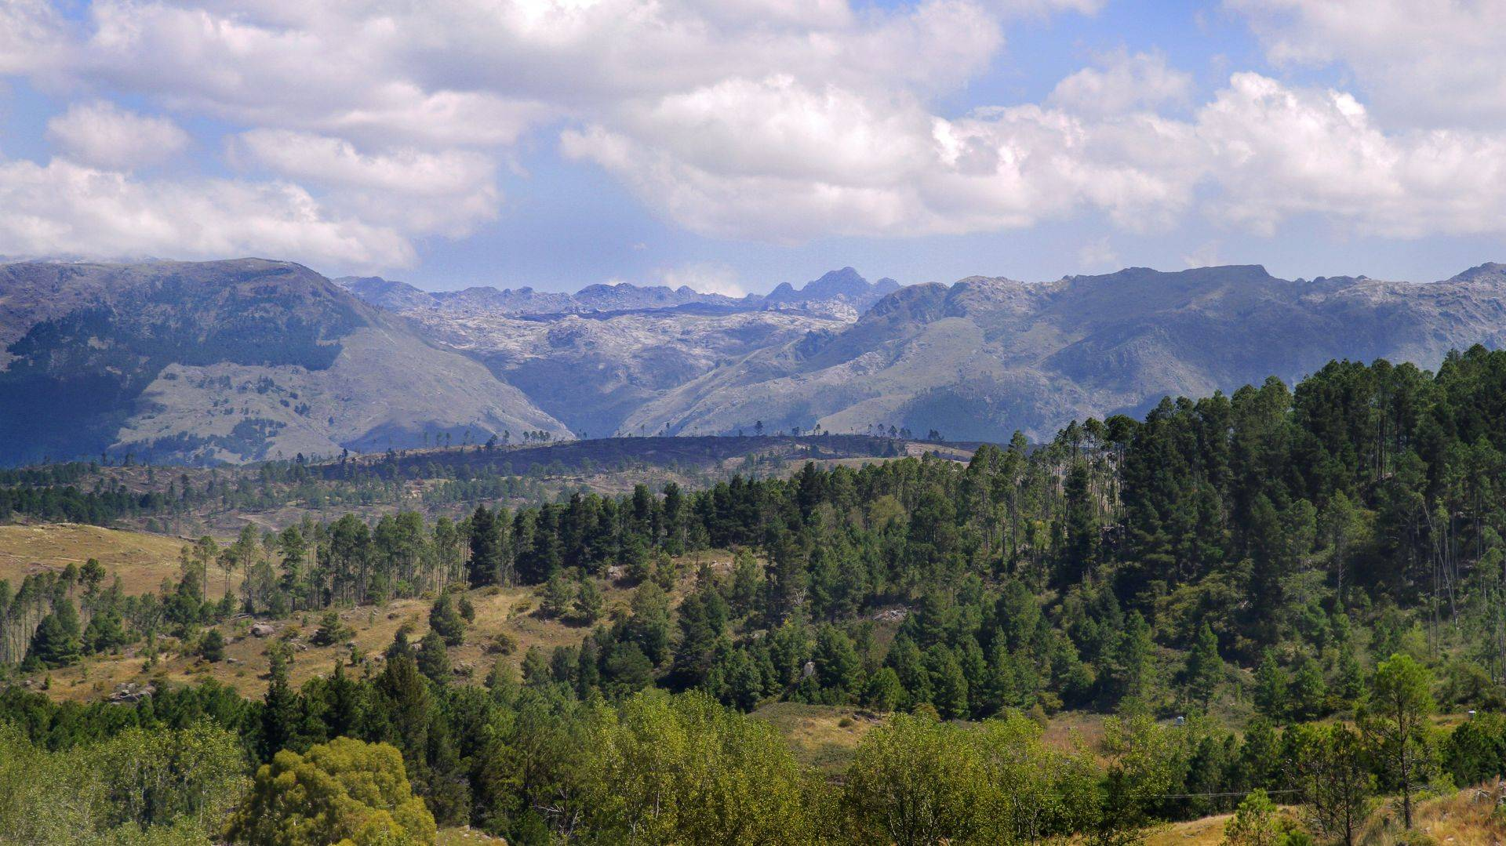


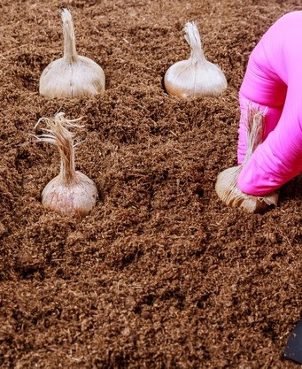
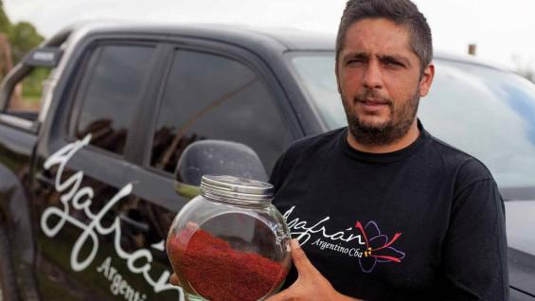
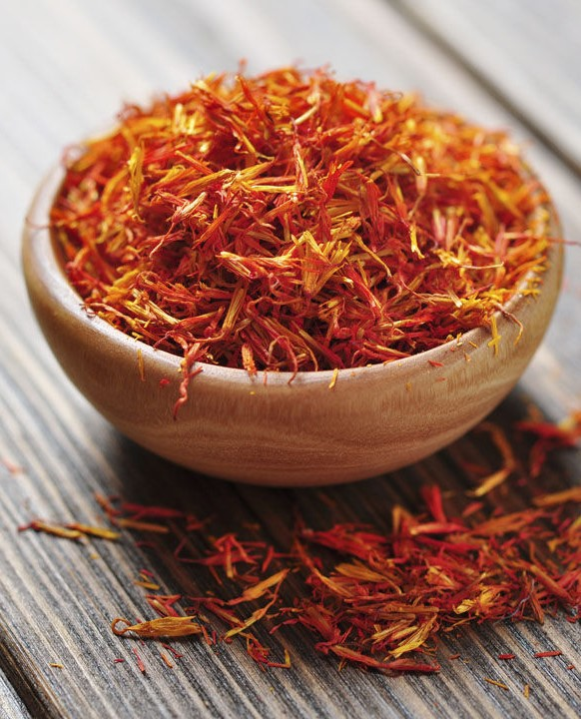
Los Reartes
“
Comenzamos con la primera siembra de cormos o bulbos en el año 2007 como un emprendimiento familiar. Hoy somos una red consolidada de productores e inversores.

Slide 3
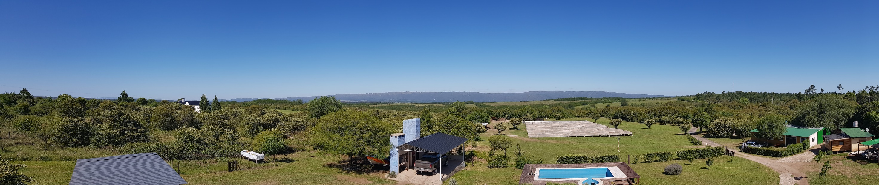
30%
Pérdida de producción
$1.750.000
Disminución de Ganancias
1520 HS
Sólo en revisión de parámetros y riego
Cultivos de Azafrán

Slide 4
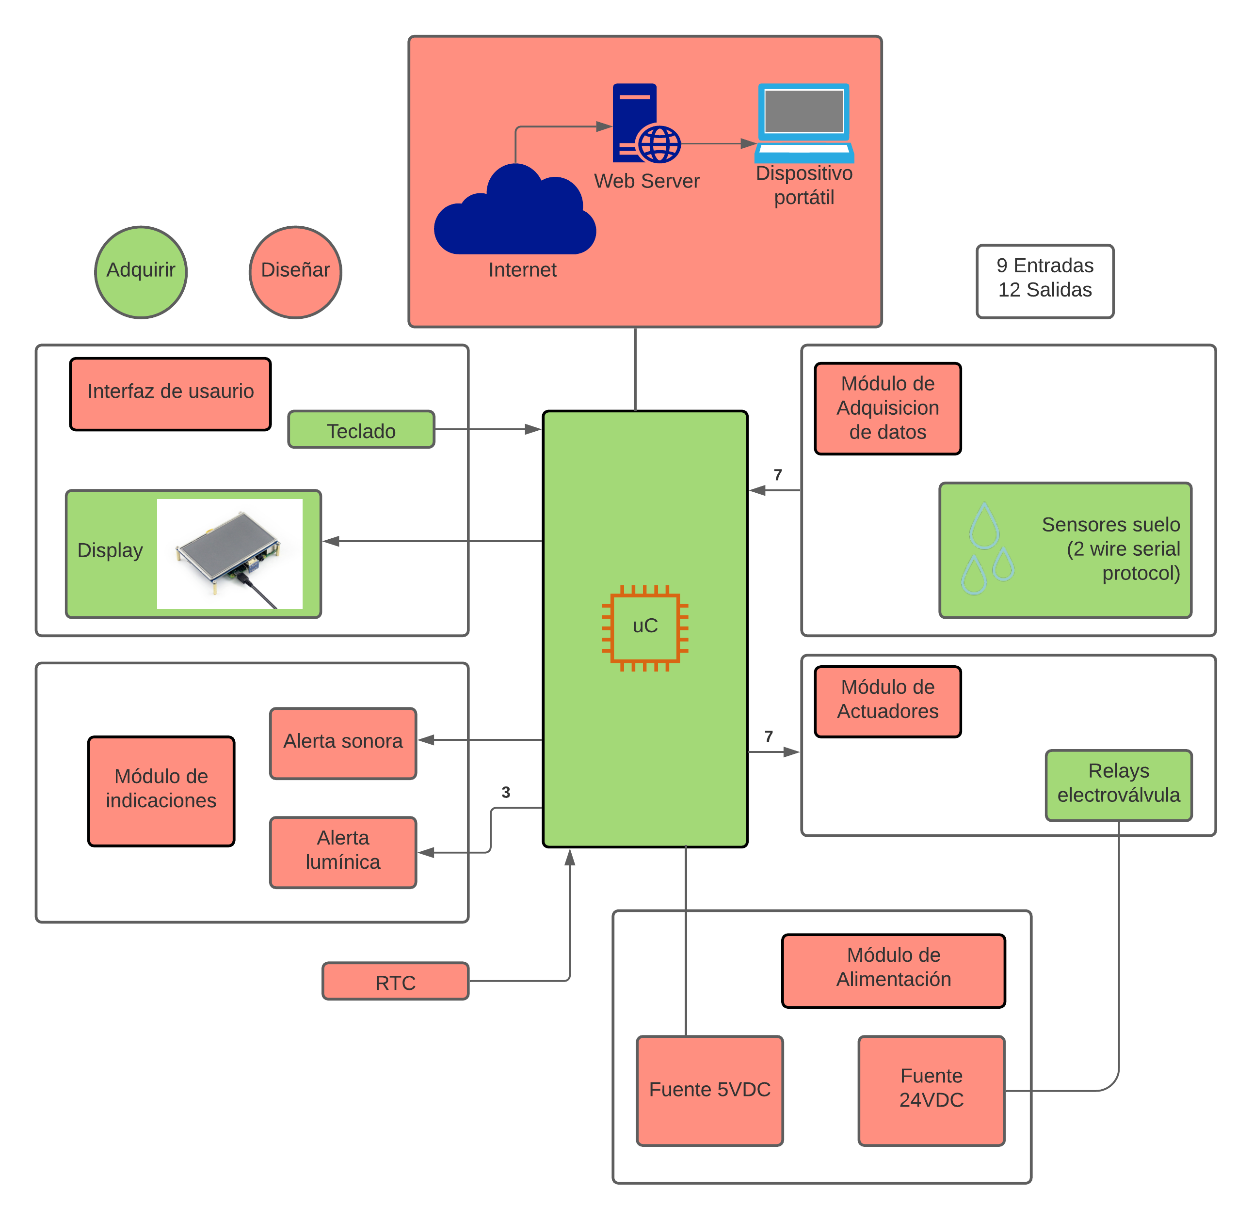
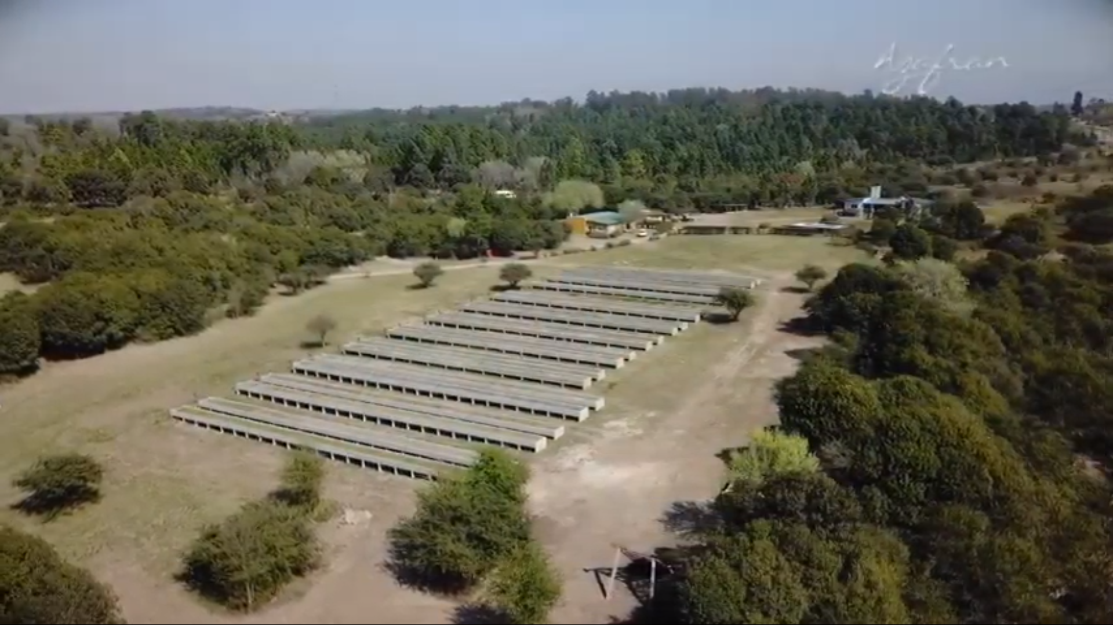
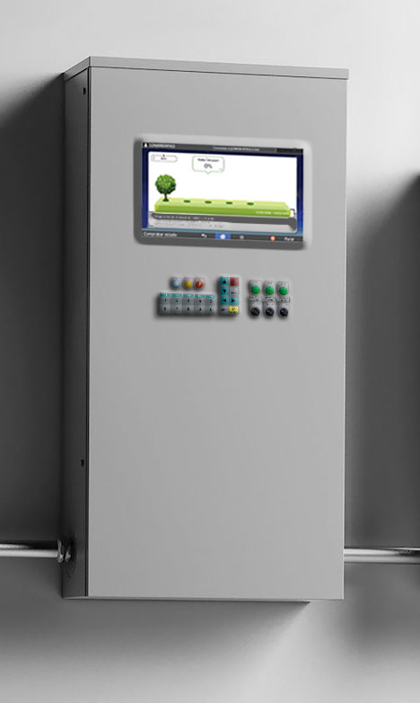

SOLUCIÓN
PROPUESTA
Monitoreo de humedad y temperatura.
Definición de programas de riego.
Creación de protocolos de automatismo.
Generación de reportes históricos.
Gestión remota de los cultivos.

Slide 5

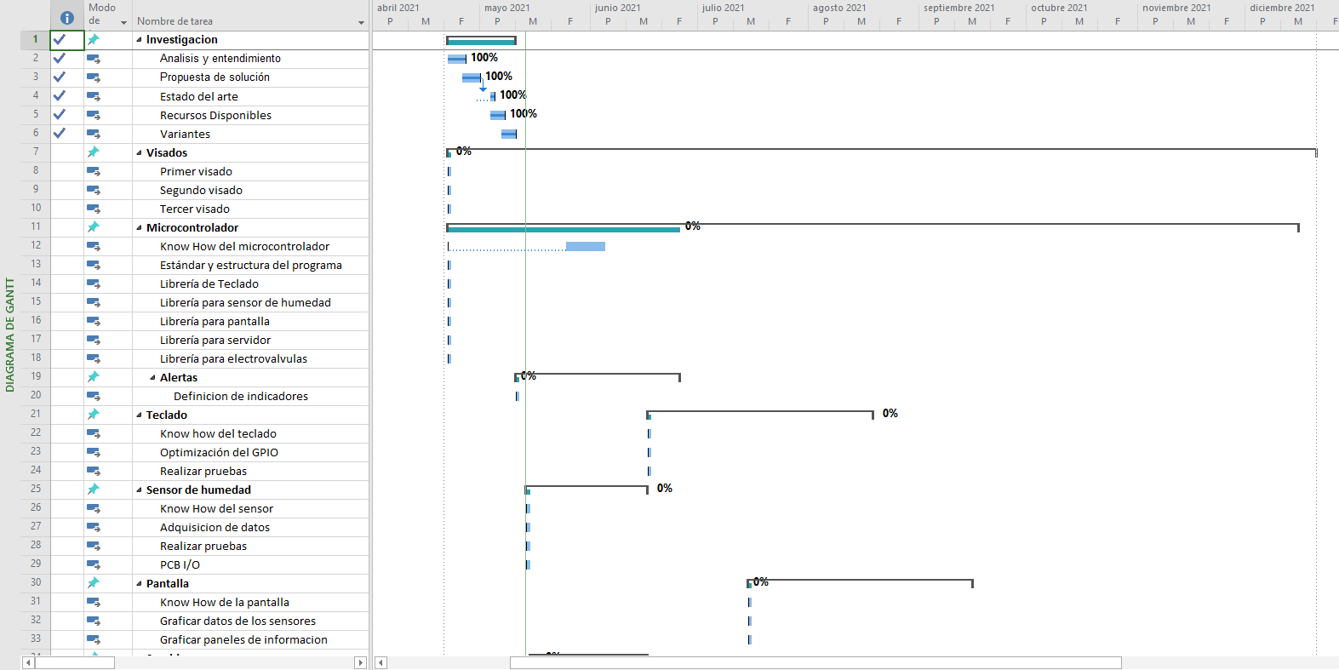
GANTT PREELIMINAR

Slide 6
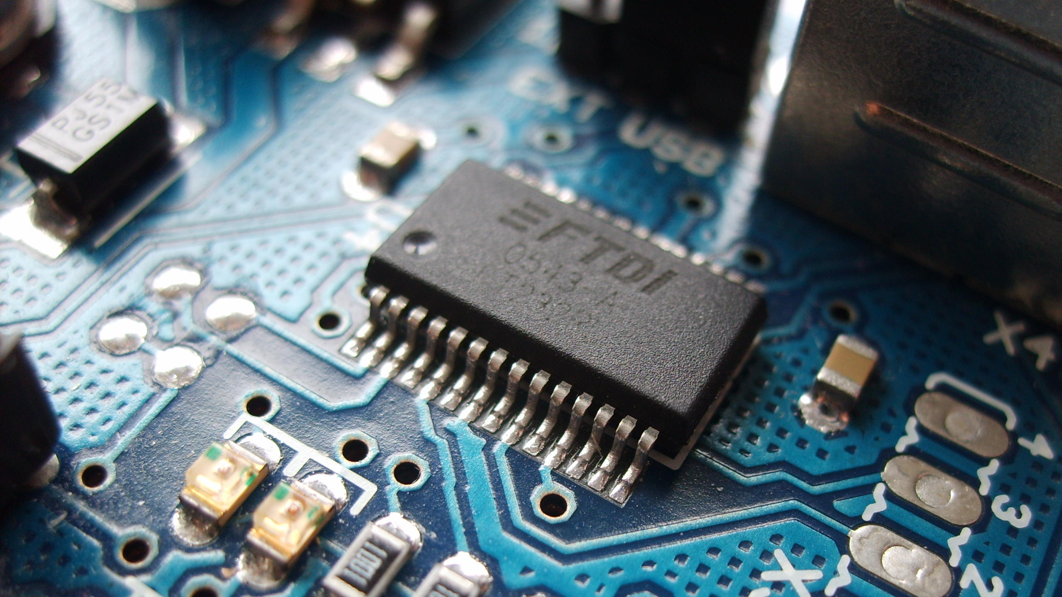
¡Muchas gracias!
¿Preguntas?

